Slide 1
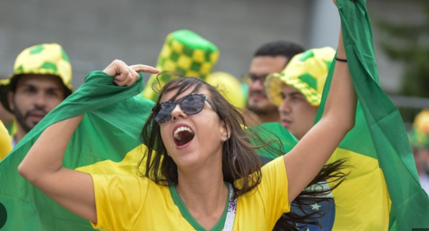
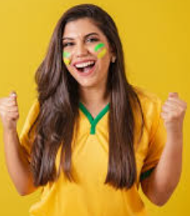
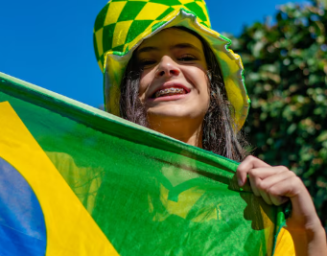
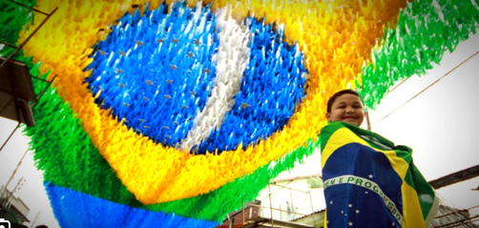
Quando chega a Copa do Mundo, algo único acontece. O futebol deixa de ser apenas um esporte e passa a ser um sentimento coletivo que atravessa ruas, casas, empresas e conversas do dia a dia.
Durante esse período, o país inteiro vibra junto — cada jogo mobiliza milhões de pessoas, cria histórias e fortalece um senso de união que poucos eventos conseguem gerar.

Slide 2


Comunicação 360°
Todas as áreas participantes
B2B2C (cartões, seguros)
B2C (cartões, seguros)
B2B (vendedores)
Endomarketing
Central
Cobrança

Slide 3

Estratégia e Objetivos
Aquisição/Ativação
Rentabilização
Retenção
Primeira compra/ Inativos
Esporádicos
Frequentes
Alto potencial de cancelamento
Não desbloqueados
Desbloqueados sem primeira compra
Pouco uso
Uso intermitente
Alto uso & ticket médio baixo
Médio uso
Incentivar aquisição
Incentivar primeiro
Incentivar retorno ao uso
Incentivar cross sell
Incentivar recorrência com uso em aplicativos
Incentivar cross sell
Bonificação e reconhecimento de relacionamento
Bonificação cross sell
Reforço de benefícios
Incentivo a retenção
Mecânica recomendada (customizável)
Opt-in via hotsite/app.
Cada R$100 acumulados = 1 número da sorte
Bônus de 1º uso (ex.: 5×chances na 1ª transação).
Aceleradores por MCC (delivery, mobilidade, e-commerce) e por meios de pagamento (carteiras/contactless).
Aceleradores por cross sell
Premiação diária: 1 voucher esportivo de R$300.
Sorteio final: 4 prêmios de 50k em barras de ouro
Não elegíveis a promoção clientes Sem Parar e Plurix

Slide 4
CRONO E ONDAS
TEMPOS E MOVIMENTOS (MACRO)
1
2
3
4
5
6
ONDAS
Ondas
01/04/2026
15/04/2026
01/05/2026
15/05/2026
01/06/2026
15/06/2026
B2B2C
B2B
B2C
Endomarketing
Central

Slide 5
Peças Digitais

Slide 6
Contexto e objetivo:
A Afinz está lançando uma grande campanha para clientes do cartão de crédito em parceria com Visa e FIFA, com premiação em dinheiro atrelada à Copa do Mundo. É o momento ideal para engajar os colaboradores na mesma temática, criando um movimento interno que:
Melhora o clima organizacional
Fortalece o senso de pertencimento e orgulho de marca
Forma embaixadores internos que amplificam a campanha externamente
Conecta nossa essência de fazer junto com um momento de celebração coletiva

